Slide 1
Električni otpor
ELEKTRIČNA STRUJA

Slide 2
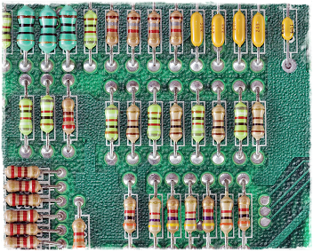
1
Razmislite
Zašto većinu uređaja u kući priključujemo na 230 V iako kroz njih
teče različita električna struja?
Primjerice, kroz grijalicu teče struja 10 A, a kroz žarulju 0,3 A.

Slide 3

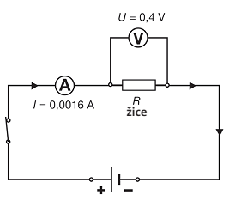

1
Električni otpor – svojstvo vodiča
Bakrena žica
Željezna žica
Što možemo zaključiti o otporu koji prolaskom struje pruža bakrena žica u odnosu na žicu od željeza?

Slide 4
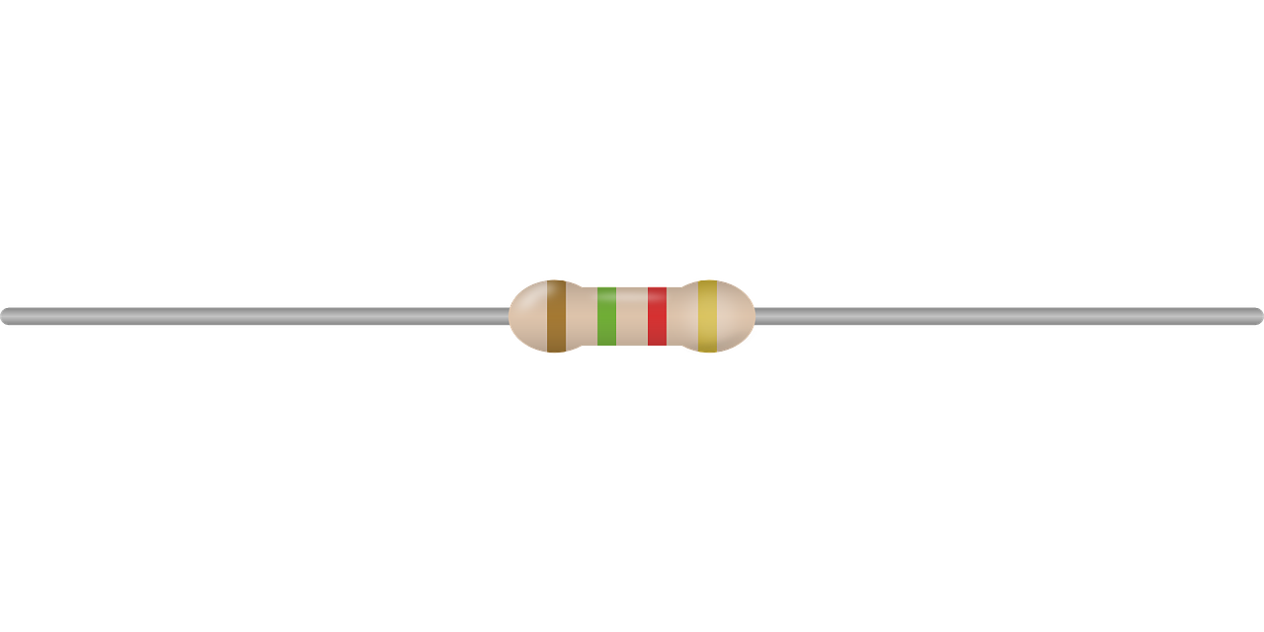
1
Električni otpor vodiča
Električni otpor je svojstvo vodiča o kojemu ovisi struja u strujnome krugu.
Obilježavamo ga znakom R.

Slide 5
1
Mjerna jedinica električnog otpora
Otpornici čija je vrijednost
otpora označene bojama.
1 kΩ = 1 000 Ω
1 MΩ = 1 000 000 Ω

Slide 6


1
Što je uzrok električnog otpora?
Uzrok električnog otpora su sudari slobodnih elektrona s pozitivnim ionima u kristalnoj rešetki pri čemu se elektroni usporavaju gubeći energiju.
Kada je otpor kretanja učenika kroz školski hodnik veći?

Slide 7
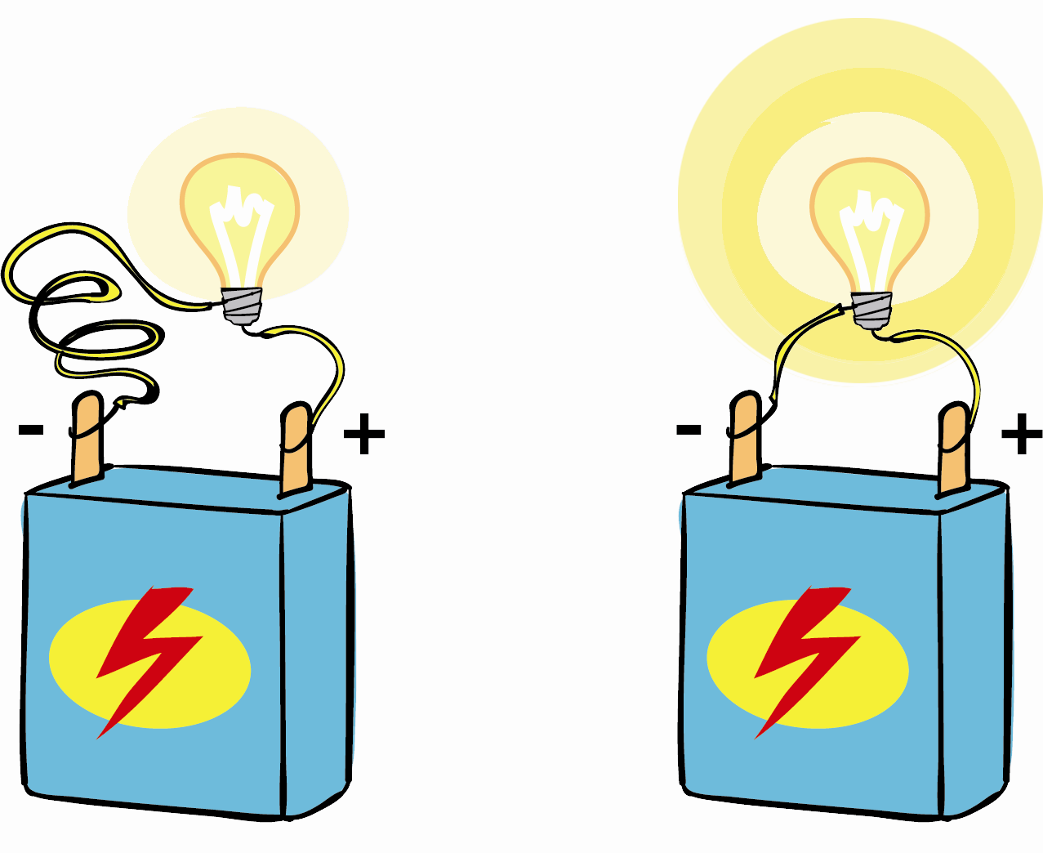

1
Kako utječe duljina žice na električni otpor u krugu?
R ̴l
Zaključujemo da je otpor veći što je veća duljina žice.

Slide 8
1
Kako utječe debljina žice na električni otpor krugu?
R ̴ 1/ A
Zaključujemo da je električni otpor veći što je žica tanja.

Slide 9

1
Električni otpor ovisi i o materijalu od kojega je vodič načinjen.
ρ – električna otpornost (Ωm)
Velika otpornost znači da je tvar loš vodič.
Virtualno istraži

Slide 10
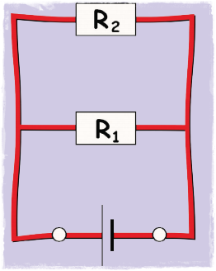
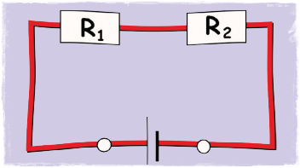
1
Serijski i paralelni spoj otpornika
SERIJSKI SPOJ
PARALELNI SPOJ

Slide 11
1
Jeste li razumjeli?
Što je električni otpor?
Kako određujemo električni otpor?
Što je uzrok električnog otpora?
O čemu ovisi električni otpor vodiča?

Slide 12
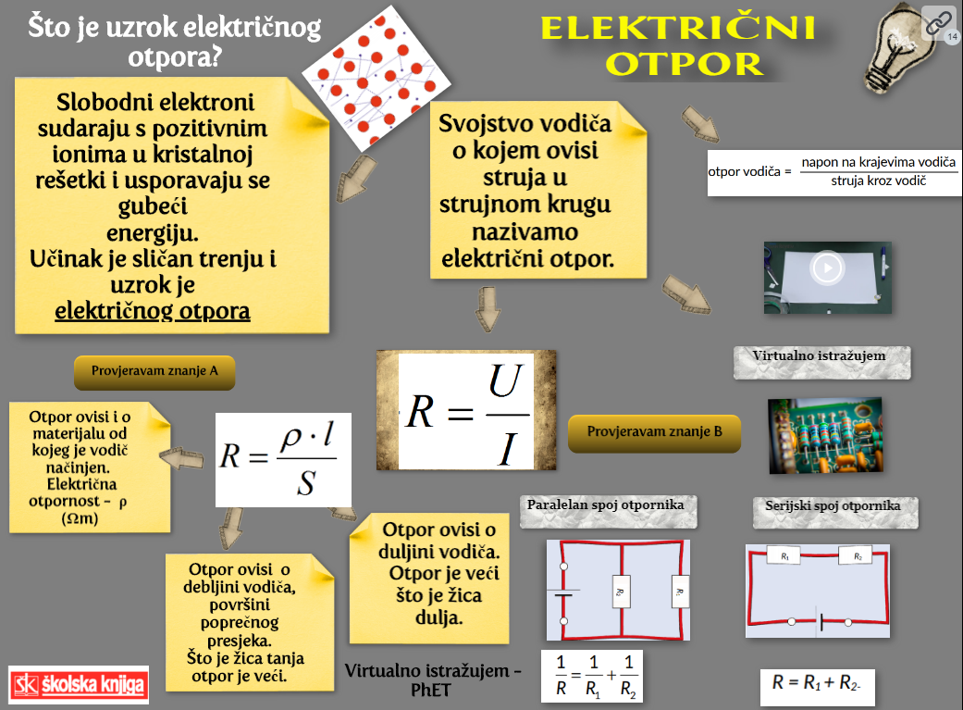
Klikom na interaktivnu umnu mapu ponovite ključne pojmove i provjerite znanje
1

